Slide 1

ए.टी.एम

Slide 2
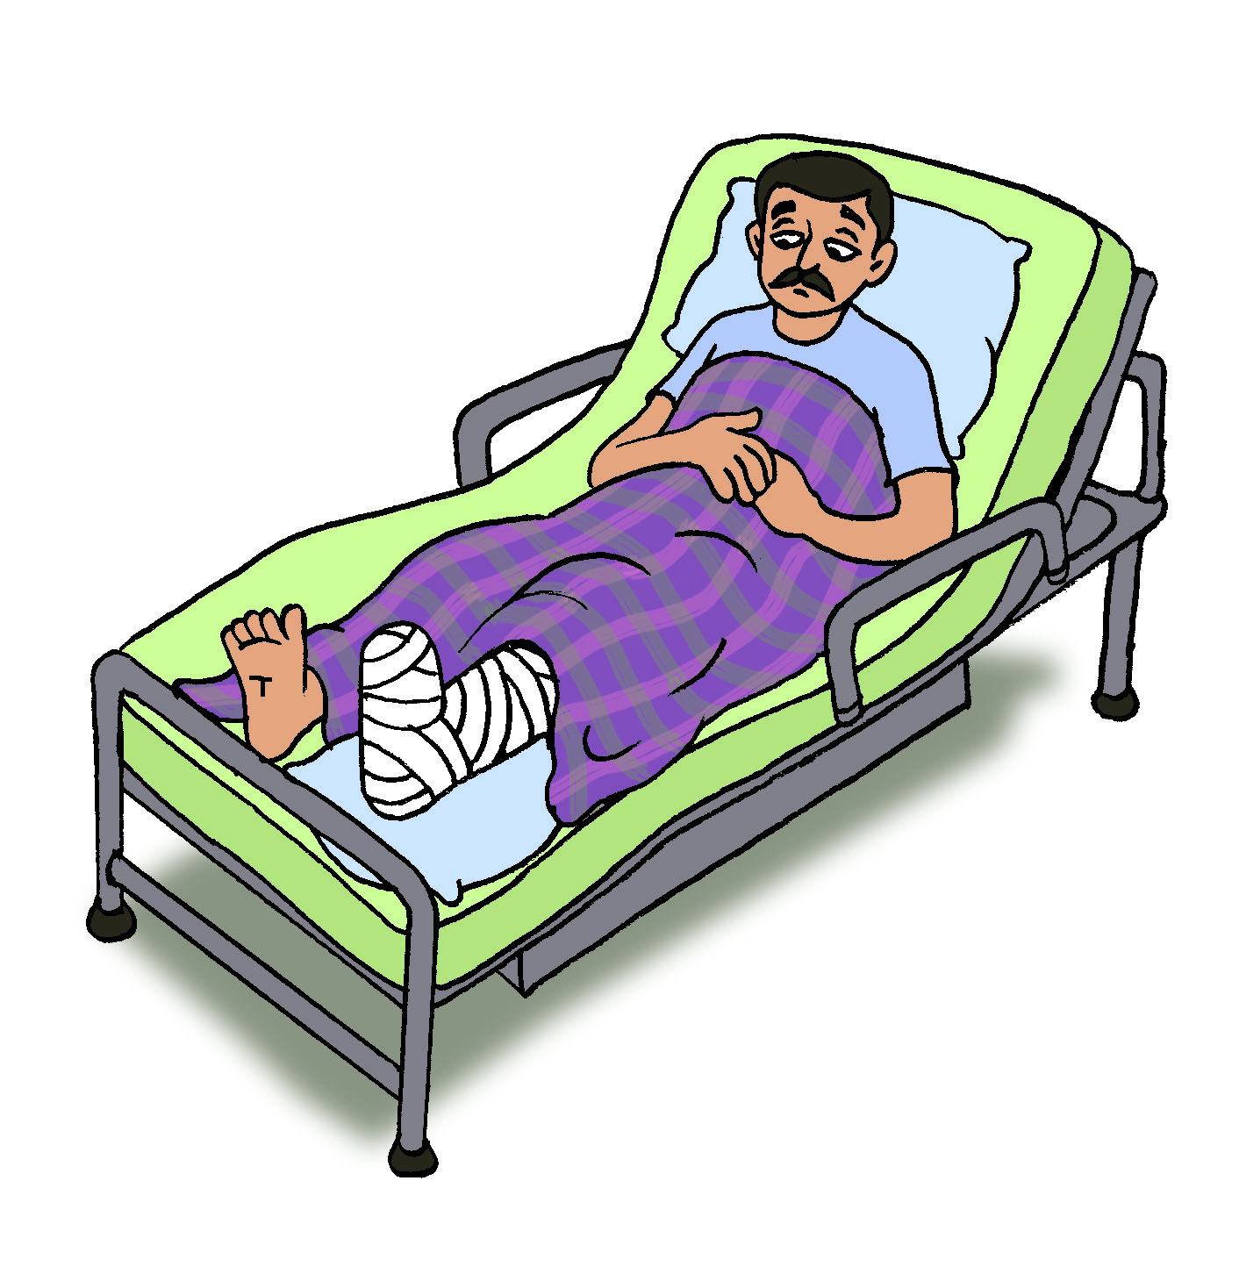
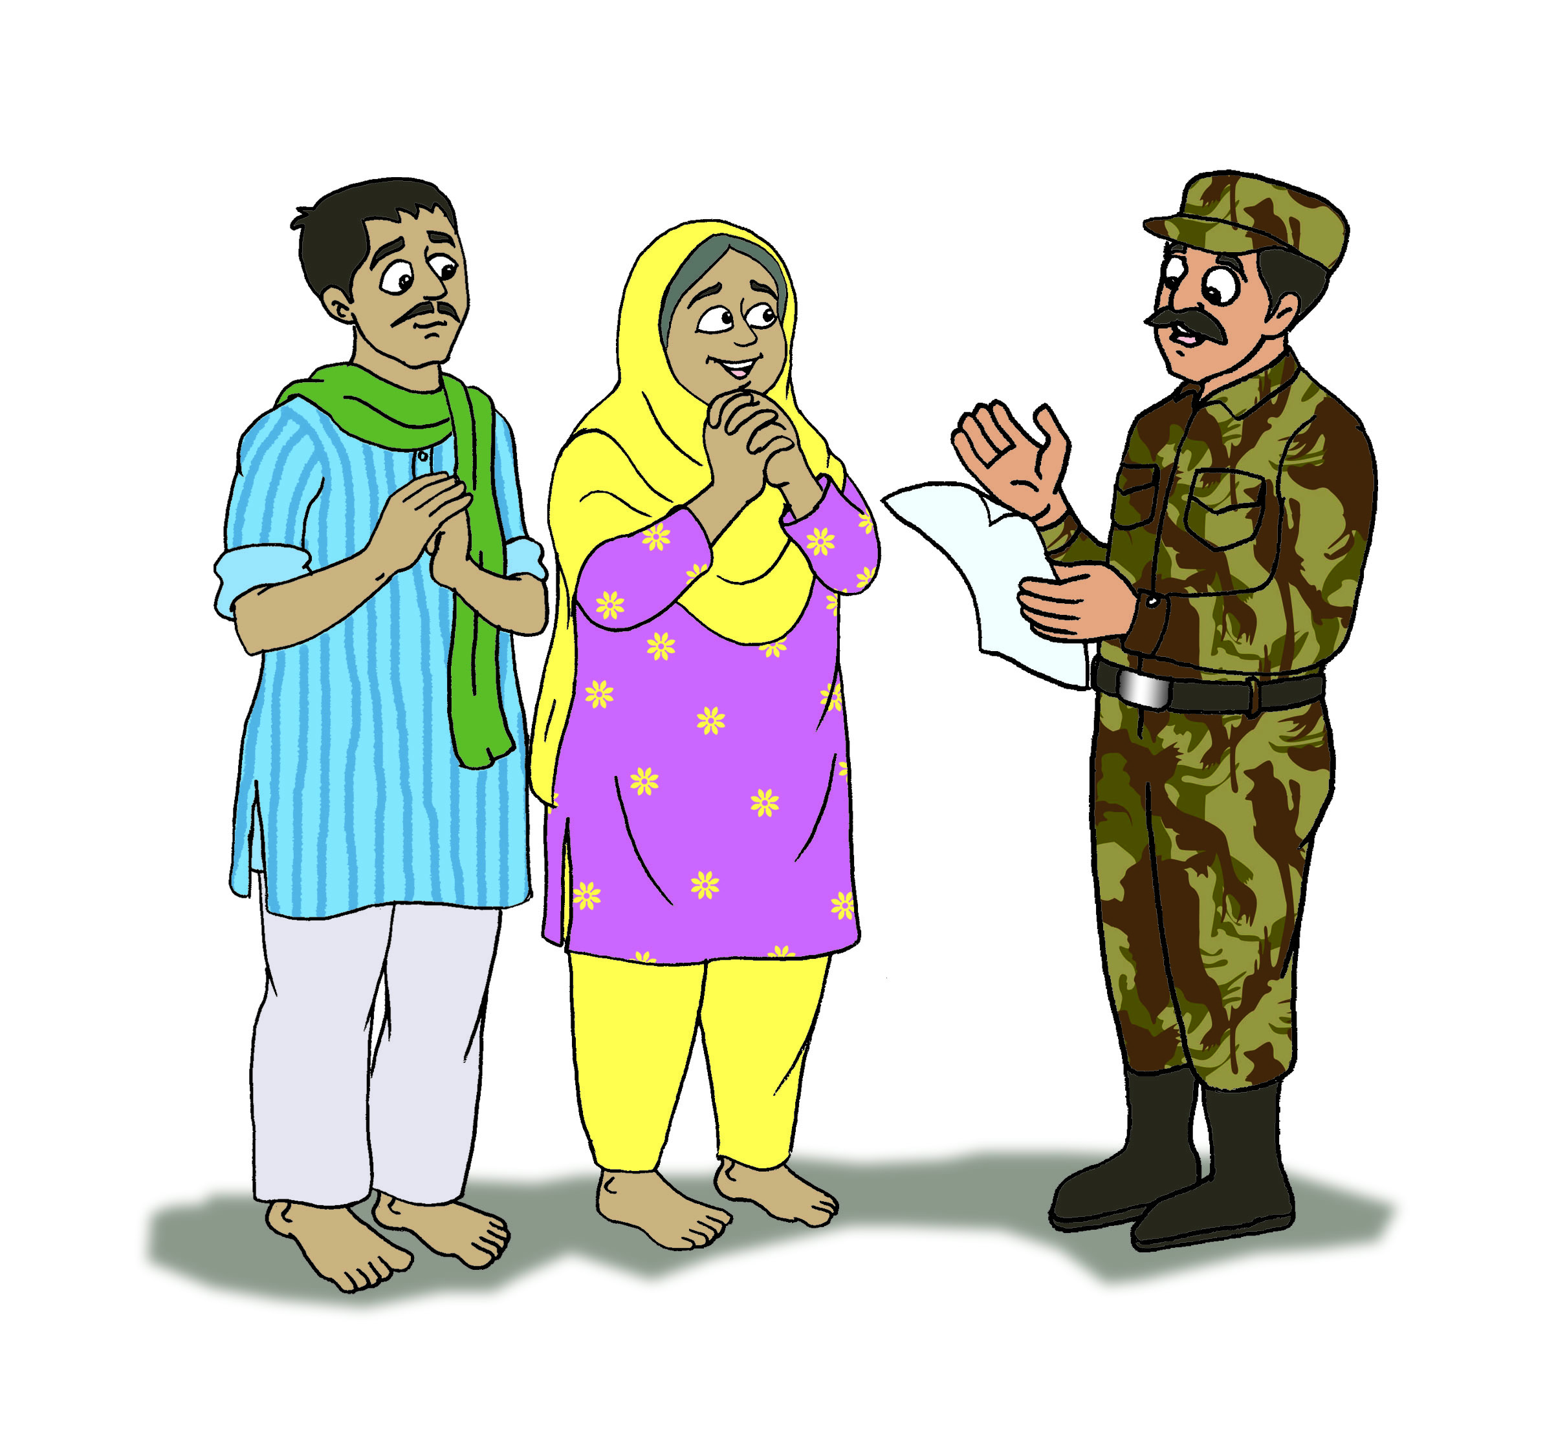
ए.टी.एम चा शोध का केला गेला?
अशा परिस्थितीला तोड म्हणून ए.टी.एम. चा शोध लावला गेला! बँका ए.टी.एम मध्ये पैसे जमा करतात जे आपल्याला बँका बंद झाल्यावर किंवा बँकेच्या सुट्टीच्या दिवशीही काढता येतात.
रात्रीचे ११:३० वाजले आहेत! माझ्या भावाचा अपघात झाला आहे व रुग्णालयाने मला रु.२५,०००/- भरण्यास सांगितले आहेत! आता ह्या वेळी मी पैसे कुठून आणू?

Slide 3

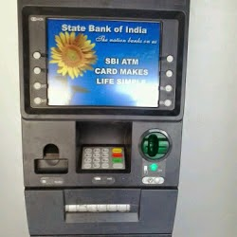

ए.टी.एम द्वारे कोणत्या सेवा प्रदान केल्या जातात?
पैसे काढणे
मिनी स्टेटमेंट
चेक जमा करणे
रोख जमा करणे
नाणी देणे
नवीन पिन निर्माण करणे

Slide 4
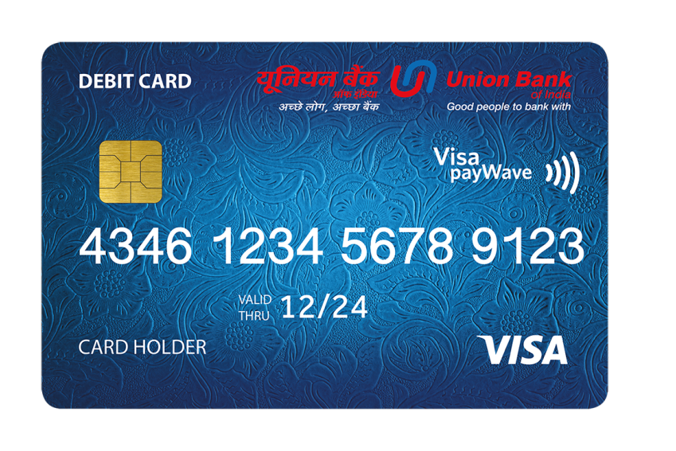
ए.टी.एम. द्वारे व्यवहार कसा करतात?
ए.टी.एम. वर व्यवहार करण्यासाठी क्रेडिट किंवा डेबिट कार्ड जरुरी असते.
कार्ड ए.टी.एम मध्ये घाला
पिन नंबर टाईप करा
(पुरेसे पैसे असल्यास) ए.टी.एम तुम्हाला रोख देते
व हे पैसे तुमच्या खात्यातून कमी केले जातात

Slide 5
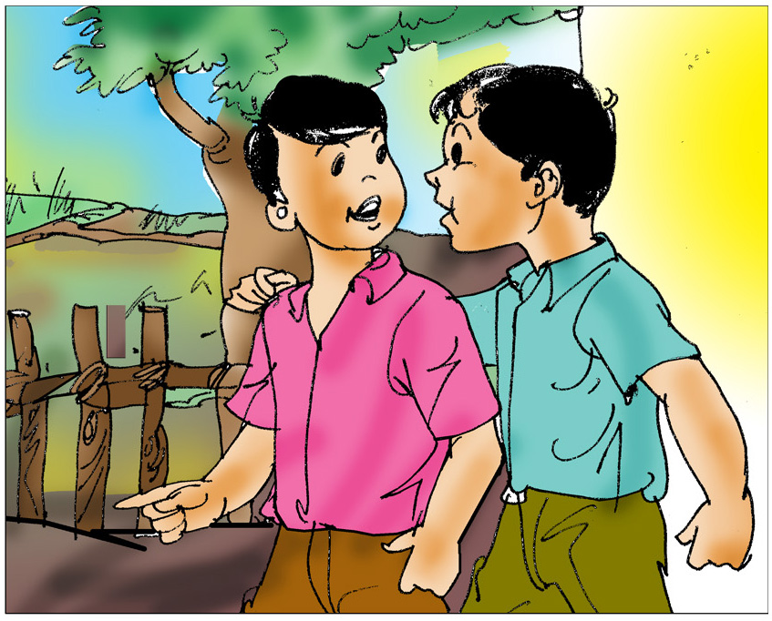
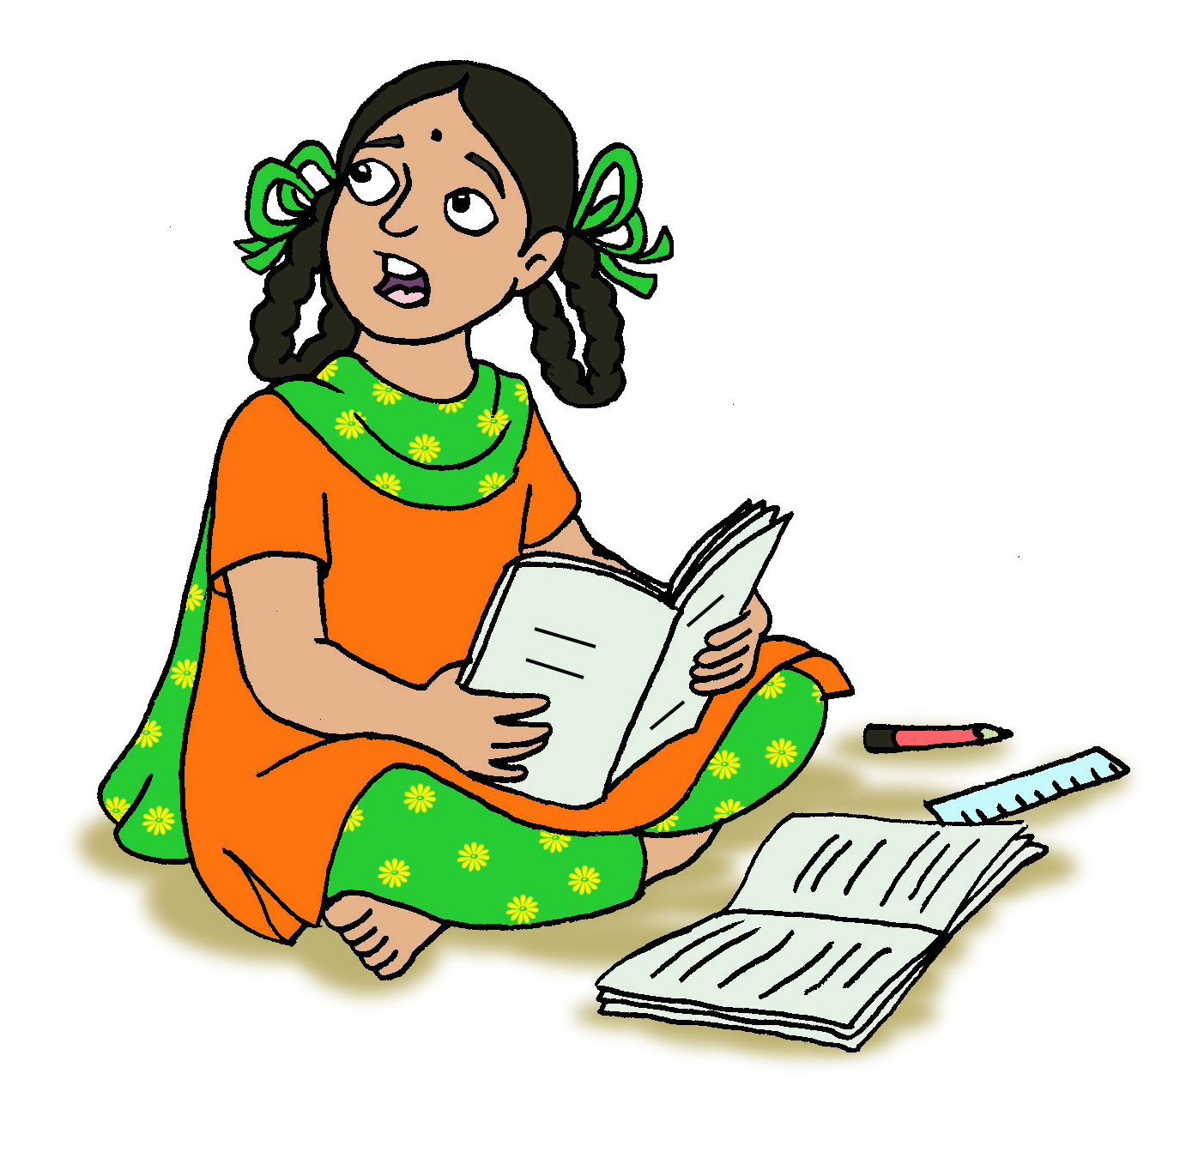
पिन (पी.आय.एन.) म्हणजे काय?
पिन हा ग्राहकाला दिलेला ४ अंकी गुप्त कोड आहे
पिन
कुठेही लिहून ठेऊ नका!
कधीही कोणाला सांगू नका .

Slide 6
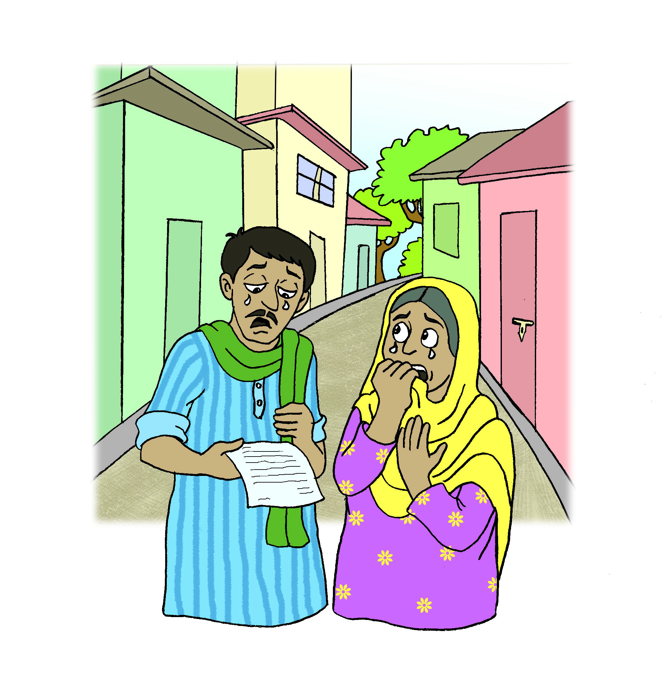
आता मी काय करू?
मी पिन विसरले .....
माझे डेबिट कार्ड हरवले आहे....
कॉल सेंटरला फोन करून किंवा बँकेत जाऊन त्यांना कार्डचे व्यवहार बंद करायला सांगा .
बँकेला एक नवीन कार्ड पाठविण्यास सांगा
तुम्ही अशा प्रकारे नवीन पिन मिळवू शकता - :
बँकेत जाऊन
इंटरनेट बँकिंग द्वारा
फोन बँकिंग द्वारा

